Slide 1

CAN简介
CAN总线（Controller Area Network Bus）控制器局域网总线
CAN总线是由BOSCH公司开发的一种简洁易用、传输速度快、易扩展、可靠性高的串行通信总线，广泛应用于汽车、嵌入式、工业控制等领域
CAN总线特征：
两根通信线（CAN_H、CAN_L），线路少，无需共地
差分信号通信，抗干扰能力强
高速CAN（ISO11898）：125k~1Mbps, <40m
低速CAN（ISO11519）：10k~125kbps, <1km
异步，无需时钟线，通信速率由设备各自约定
半双工，可挂载多设备，多设备同时发送数据时通过仲裁判断先后顺序
11位/29位报文ID，用于区分消息功能，同时决定优先级
可配置1~8字节的有效载荷
可实现广播式和请求式两种传输方式
应答、CRC校验、位填充、位同步、错误处理等特性

Slide 2
相关链接
资料下载：
https://jiangxiekeji.com/download.html
获取视频中出现的所有资料
我们的淘宝店：
https://jiangxiekeji.taobao.com
获取视频中出现的硬件设备
淘宝店铺名：江协科技

Slide 3
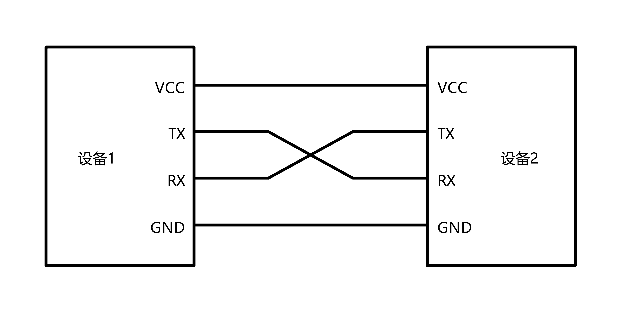
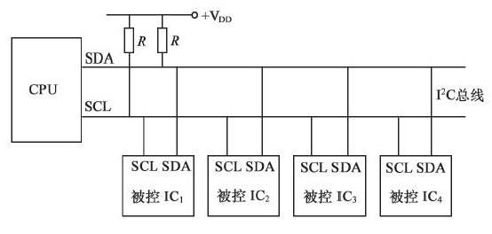
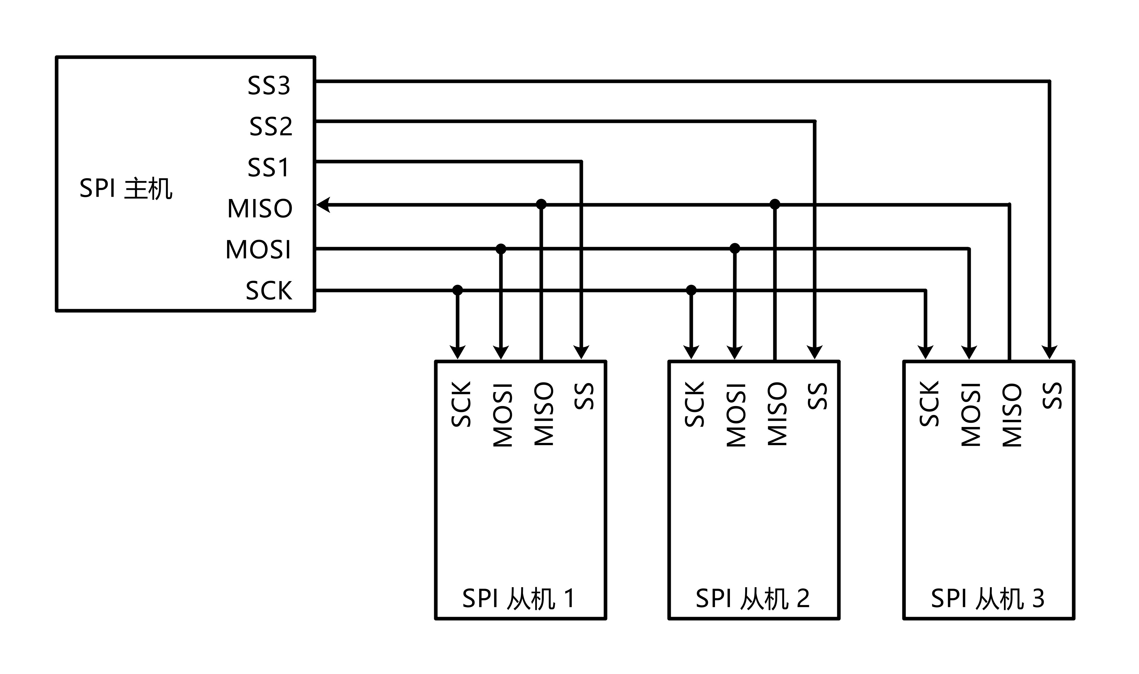
主流通信协议对比
名称 | 引脚 | 双工 | 时钟 | 电平 | 设备 | 应用场景
UART | TX、RX | 全双工 | 异步 | 单端 | 点对点 | 两个设备互相通信
I2C | SCL、SDA | 半双工 | 同步 | 单端 | 多设备 | 一个主控外挂多个模块
SPI | SCK、MOSI、MISO、SS | 全双工 | 同步 | 单端 | 多设备 | 一个主控外挂多个模块（高速）
CAN | CAN_H、CAN_L | 半双工 | 异步 | 差分 | 多设备 | 多个主控互相通信

Slide 4
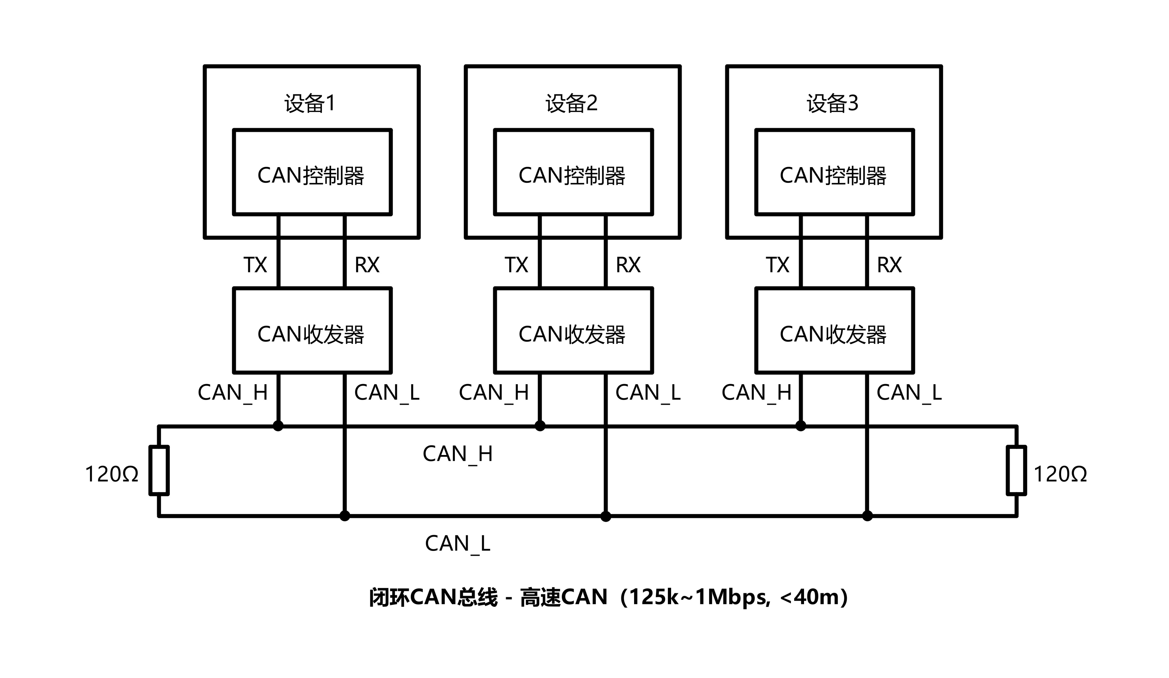
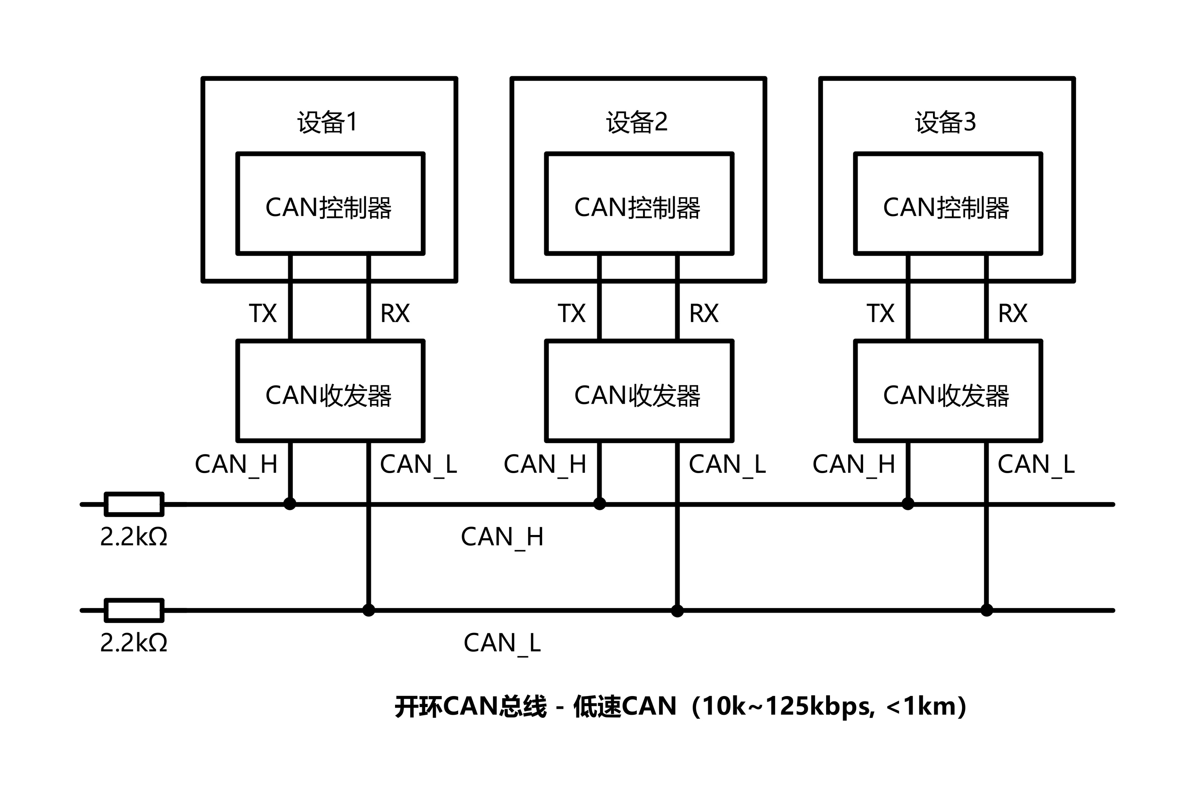
1
CAN硬件电路
每个设备通过CAN收发器挂载在CAN总线网络上
CAN控制器引出的TX和RX与CAN收发器相连，CAN收发器引出的CAN_H和CAN_L分别与总线的CAN_H和CAN_L相连
高速CAN使用闭环网络，CAN_H和CAN_L两端添加120Ω的终端电阻
低速CAN使用开环网络，CAN_H和CAN_L其中一端添加2.2kΩ的终端电阻

Slide 5
1
CAN电平标准
CAN总线采用差分信号，即两线电压差（V_{CAN_H}-V_{CAN_L}）传输数据位
高速CAN规定：
电压差为0V时表示逻辑1（隐性电平）
电压差为2V时表示逻辑0（显性电平）
低速CAN规定：
电压差为-1.5V时表示逻辑1（隐性电平）
电压差为3V时表示逻辑0（显性电平）
逻辑电平
1
0
1
1
0
1
3.5V
CAN_L
4V
CAN_H
3.25V
差分电平
2.5V
CAN_L
1.75V
1.5V
CAN_H
1V
隐性
显性
隐性
隐性
显性
隐性
高速CAN电平标准
低速CAN电平标准

Slide 6
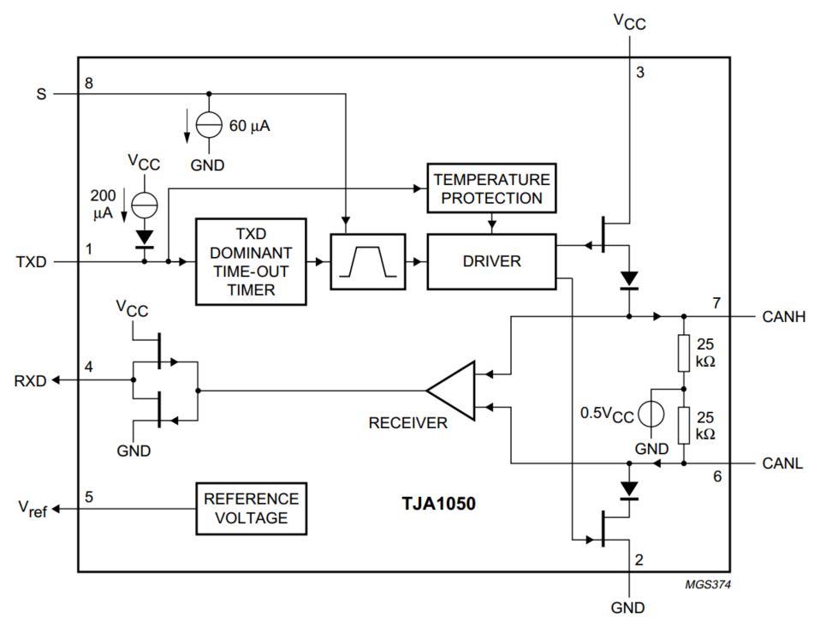
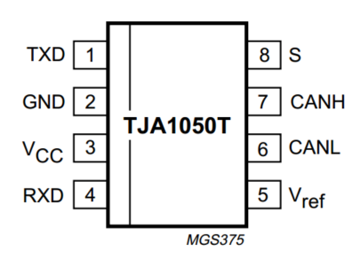
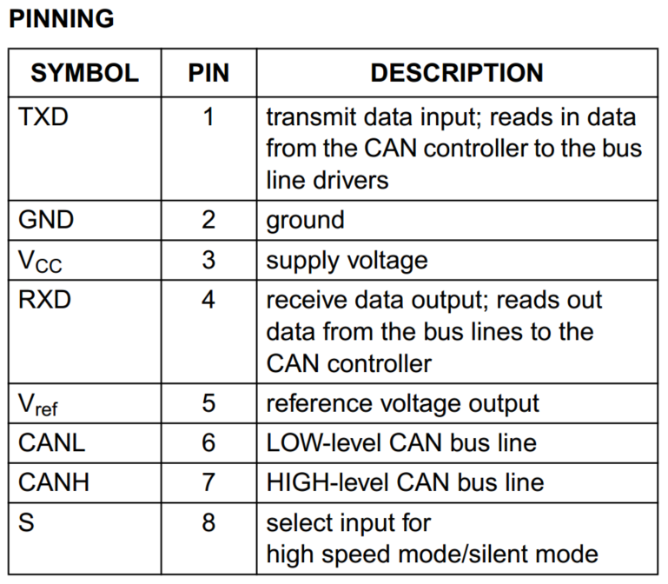
1
CAN收发器 – TJA1050（高速CAN）

Slide 7
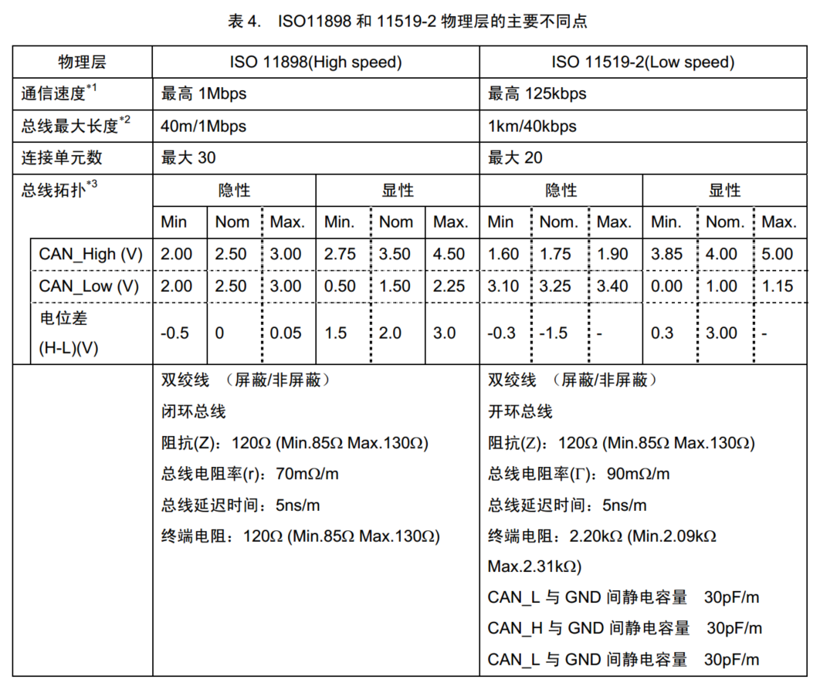
1
CAN物理层特性

Slide 8
2
CAN总线帧格式
CAN协议规定了以下5种类型的帧：
帧类型 | 用途
数据帧 | 发送设备主动发送数据（广播式）
遥控帧 | 接收设备主动请求数据（请求式）
错误帧 | 某个设备检测出错误时向其他设备通知错误
过载帧 | 接收设备通知其尚未做好接收准备
帧间隔 | 用于将数据帧及遥控帧与前面的帧分离开

Slide 9
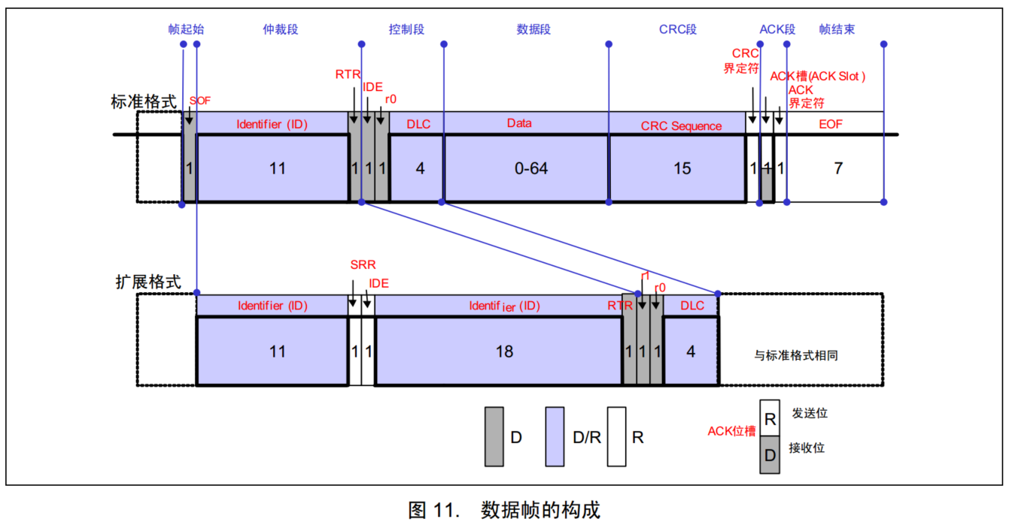
2
数据帧
显性（0）：Dominant（D）
隐性（1）：Recessive（R）

Slide 10
2
数据帧各部分用途简介
SOF（Start of Frame）：帧起始，表示后面一段波形为传输的数据位
ID（Identify）：标识符，区分功能，同时决定优先级
RTR（Remote Transmission Request ）：远程请求位，区分数据帧和遥控帧
IDE（Identifier Extension）：扩展标志位，区分标准格式和扩展格式
SRR（Substitute Remote Request）：替代RTR，协议升级时留下的无意义位
r0/r1（Reserve）：保留位，为后续协议升级留下空间
DLC（Data Length Code）：数据长度，指示数据段有几个字节
Data：数据段的1~8个字节有效数据
CRC（Cyclic Redundancy Check）：循环冗余校验，校验数据是否正确
ACK（Acknowledgement）：应答位，判断数据有没有被接收方接收
CRC/ACK界定符：为应答位前后发送方和接收方释放总线留下时间
EOF（End of Frame ）：帧结束，表示数据位已经传输完毕

Slide 11
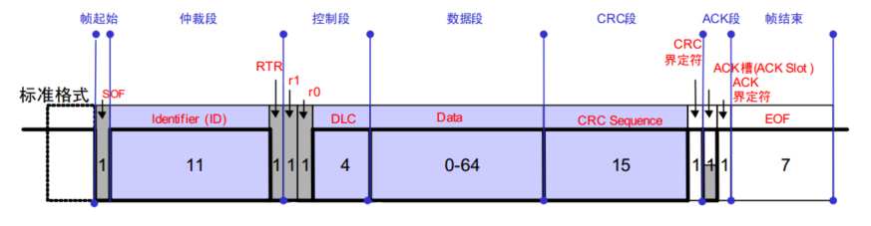
2
数据帧的发展历史
CAN 1.2时期，仅存在标准格式，IDE位当时仍为保留位r1
CAN 2.0时期，ID不够用，出现了扩展格式，增加了ID的位数，为了区分标准格式与扩展格式，协议将标准格式中的r1赋予了新功能—IDE

Slide 12
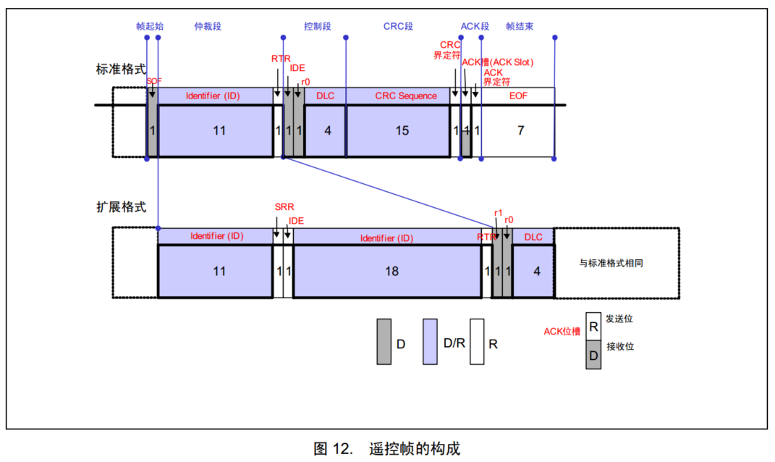
2
遥控帧
遥控帧无数据段，其他部分与数据帧相同

Slide 13
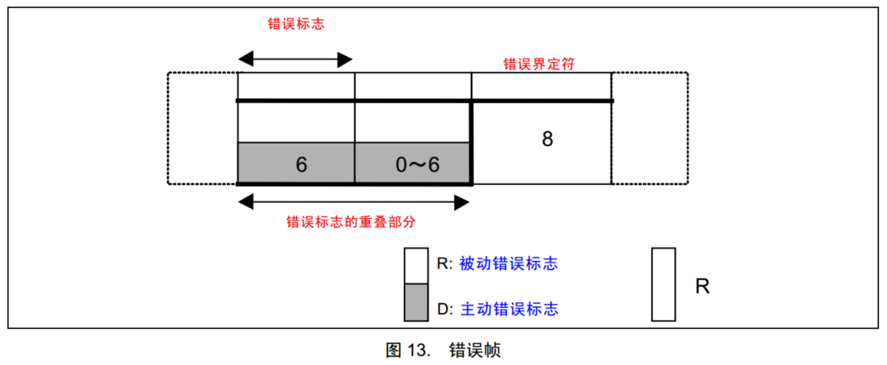
2
错误帧
总线上所有设备都会监督总线的数据，一旦发现“位错误”或“填充错误”或“CRC错误”或“格式错误”或“应答错误” ，这些设备便会发出错误帧来破坏数据，同时终止当前的发送设备

Slide 14
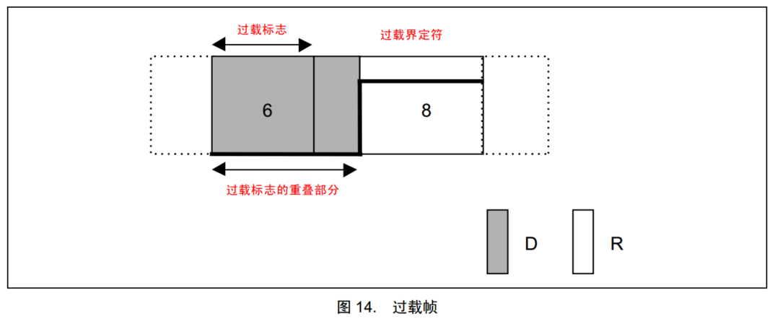
2
过载帧
当接收方收到大量数据而无法处理时，其可以发出过载帧，延缓发送方的数据发送，以平衡总线负载，避免数据丢失

Slide 15
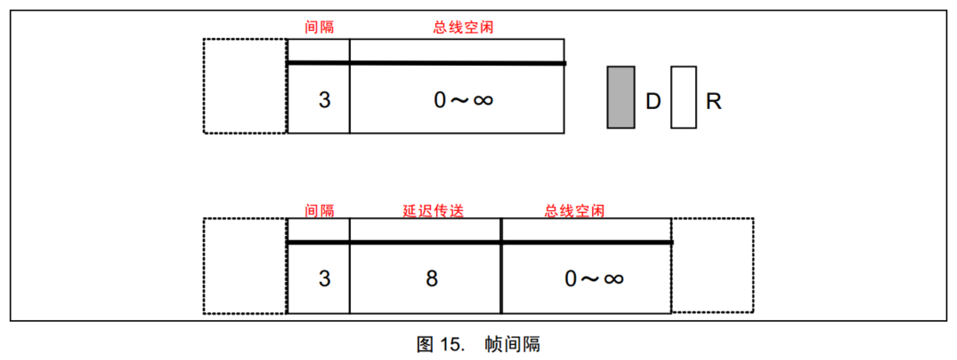
2
帧间隔
将数据帧和远程帧与前面的帧分离开
3位的帧间隔配合7位的EOF和8位的错误/过载界定符，可以实现更复杂的优先级控制策略（任何设备检测到连续11个隐性电平，即认为总线空闲）

Slide 16
2
位填充
位填充规则：发送方每发送5个相同电平后，自动追加一个相反电平的填充位，接收方检测到填充位时，会自动移除填充位，恢复原始数据
例如：
即将发送： 100000110 10000011110 0111111111110
实际发送： 1000001110 1000001111100 011111011111010
实际接收： 1000001110 1000001111100 011111011111010
移除填充后： 100000110 10000011110 0111111111110
位填充作用：
增加波形的定时信息，利于接收方执行“再同步”，防止波形长时间无变化，导致接收方不能精确掌握数据采样时机
将正常数据流与“错误帧”和“过载帧”区分开，标志“错误帧”和“过载帧”的特异性
保持CAN总线在发送正常数据流时的活跃状态，防止被误认为总线空闲

Slide 17
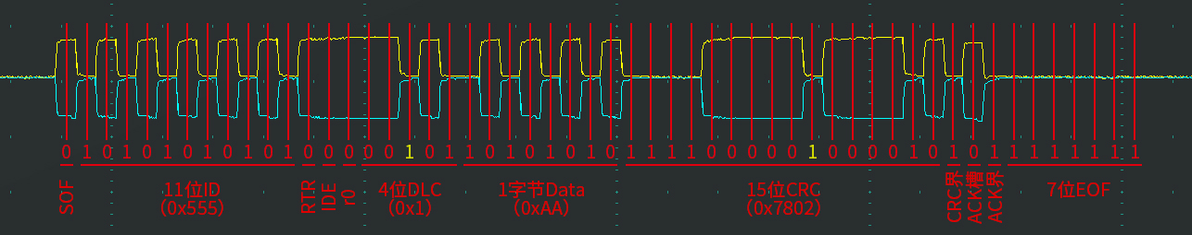
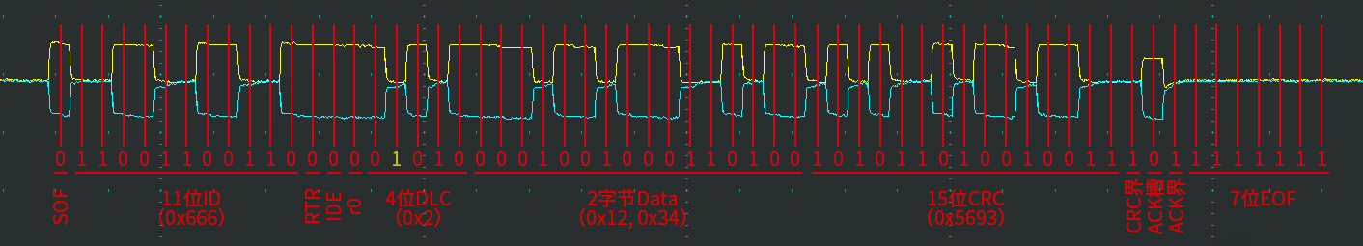
2
波形实例
标准数据帧，报文ID为0x555，数据长度1字节，数据内容为0xAA
标准数据帧，报文ID为0x666，数据长度2字节，数据内容为0x12, 0x34

Slide 18
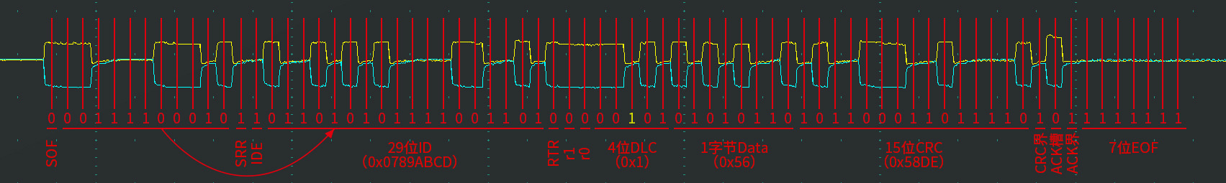
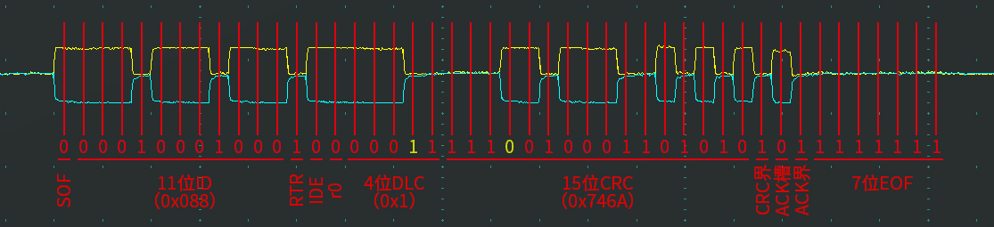
2
波形实例
扩展数据帧，报文ID为0x0789ABCD，数据长度1字节，数据内容为0x56
标准遥控帧，报文ID为0x088，数据长度1字节，无数据内容

Slide 19
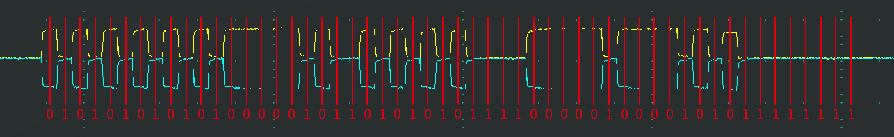
3
接收方数据采样
CAN总线没有时钟线，总线上的所有设备通过约定波特率的方式确定每一个数据位的时长
发送方以约定的位时长每隔固定时间输出一个数据位
接收方以约定的位时长每隔固定时间采样总线的电平，输入一个数据位
理想状态下，接收方能依次采样到发送方发出的每个数据位，且采样点位于数据位中心附近

Slide 20
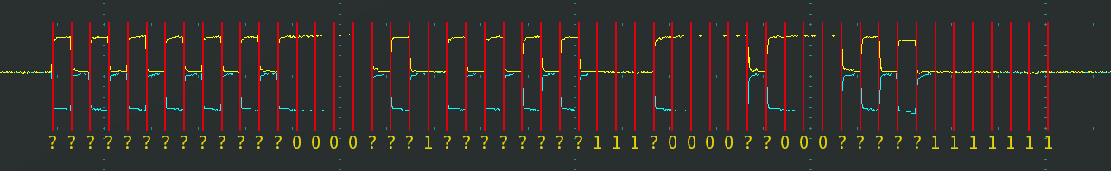
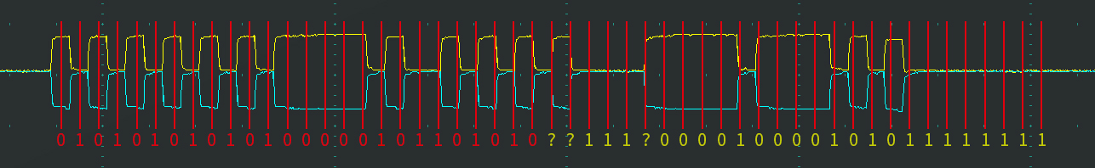
3
接收方数据采样遇到的问题
接收方以约定的位时长进行采样，但是采样点没有对齐数据位中心
接收方刚开始采样正确，但是时钟有误差，随着误差积累，采样点逐渐偏离

Slide 21
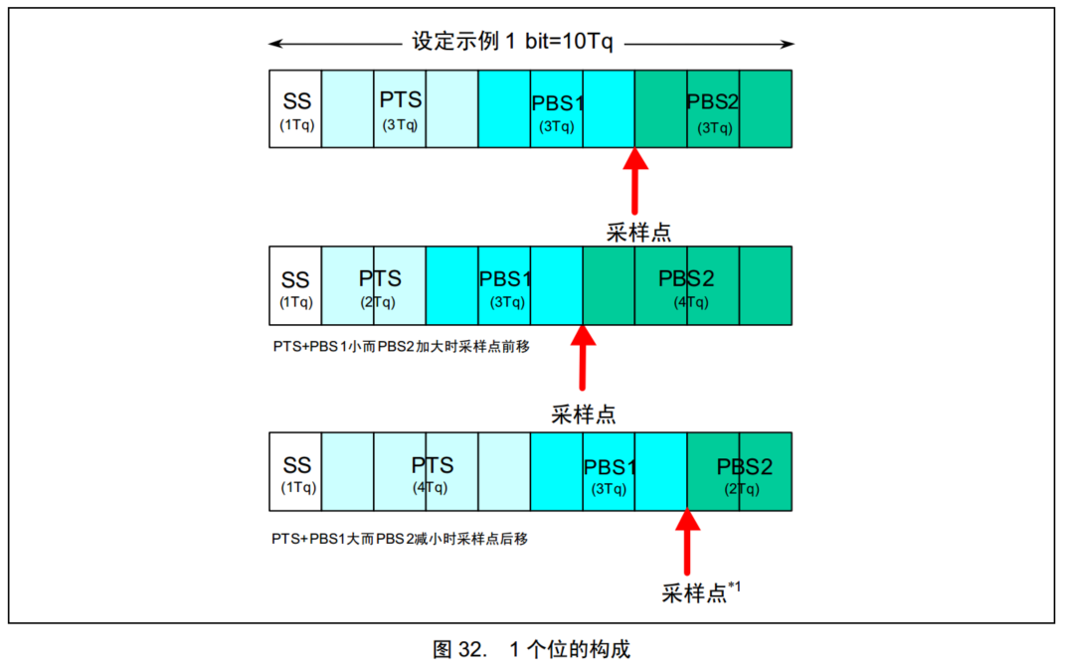
3
位时序
为了灵活调整每个采样点的位置，使采样点对齐数据位中心附近，CAN总线对每一个数据位的时长进行了更细的划分，分为同步段（SS）、传播时间段（PTS）、相位缓冲段1（PBS1）和相位缓冲段2（PBS2），每个段又由若干个最小时间单位（Tq）构成
SS = 1Tq
PTS = 1~8Tq
PBS1 = 1~8Tq
PBS2 = 2~8Tq

Slide 22
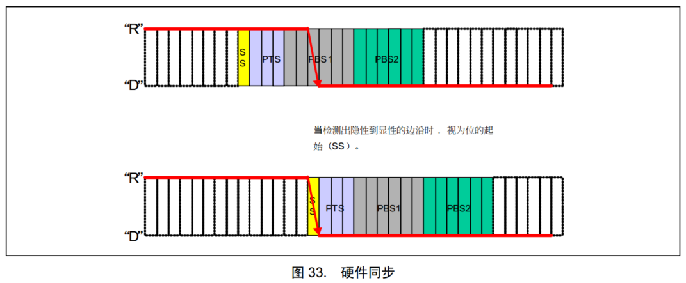

3
硬同步
每个设备都有一个位时序计时周期，当某个设备（发送方）率先发送报文，其他所有设备（接收方）收到SOF的下降沿时，接收方会将自己的位时序计时周期拨到SS段的位置，与发送方位的时序计时周期保持同步
硬同步只在帧的第一个下降沿（ SOF下降沿）有效
经过硬同步后，若发送方和接收方的时钟没有误差，则后续所有数据位的采样点必然都会对齐数据位中心附近
数据位边沿应
该出现的位置
SS
PTS
PBS2
PBS1
数据位采样点

Slide 23
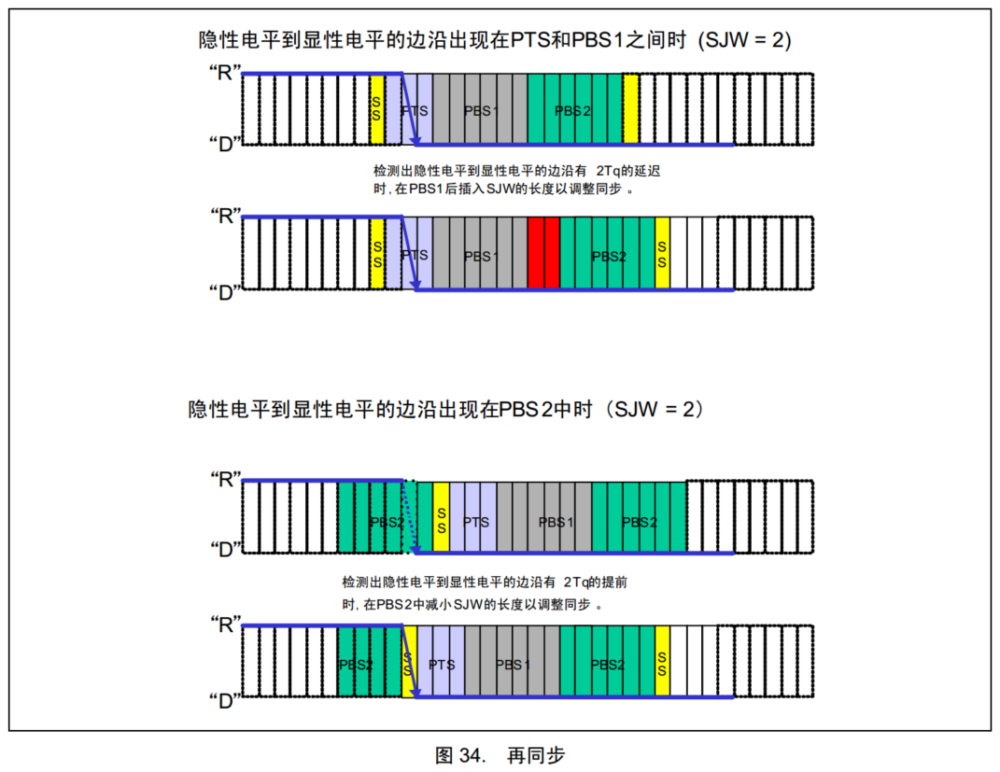
3
再同步
若发送方或接收方的时钟有误差，随着误差积累，数据位边沿逐渐偏离SS段，则此时接收方根据再同步补偿宽度值（SJW） 通过加长 PBS1 段，或缩短PBS2 段，以调整同步
再同步可以发生在第一个下降沿之后的每个数据位跳变边沿
SJW=1~4Tq

Slide 24
3
波特率计算
波特率 = 1 / 一个数据位的时长 = 1 / (T_{SS} + T_{PTS} + T_{PBS1} + T_{PBS2})
例如：
SS = 1Tq，PTS = 3Tq，PBS1 = 3Tq，PBS2 = 3Tq
Tq = 0.5us
波特率 = 1 / (0.5us + 1.5us + 1.5us + 1.5us) = 200kbps

Slide 25
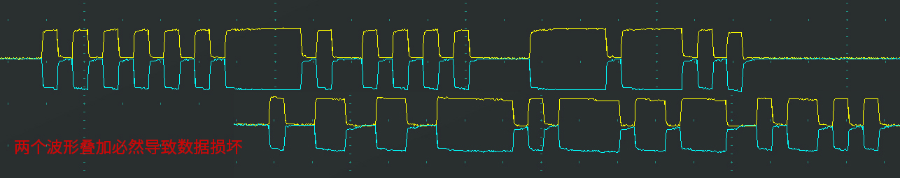
4
多设备同时发送遇到的问题
CAN总线只有一对差分信号线，同一时间只能有一个设备操作总线发送数据，若多个设备同时有发送需求，该如何分配总线资源？
解决问题的思路：制定资源分配规则，依次满足多个设备的发送需求，确保同一时间只有一个设备操作总线

Slide 26
4
资源分配规则1 - 先占先得
若当前已经有设备正在操作总线发送数据帧/遥控帧，则其他任何设备不能再同时发送数据帧/遥控帧（可以发送错误帧/过载帧破坏当前数据）
任何设备检测到连续11个隐性电平，即认为总线空闲，只有在总线空闲时，设备才能发送数据帧/遥控帧
一旦有设备正在发送数据帧/遥控帧，总线就会变为活跃状态，必然不会出现连续11个隐性电平，其他设备自然也不会破坏当前发送
若总线活跃状态其他设备有发送需求，则需要等待总线变为空闲，才能执行发送需求

Slide 27
4
资源分配规则2 - 非破坏性仲裁
若多个设备的发送需求同时到来或因等待而同时到来，则CAN总线协议会根据ID号（仲裁段）进行非破坏性仲裁，ID号小的（优先级高）取到总线控制权，ID号大的（优先级低）仲裁失利后将转入接收状态，等待下一次总线空闲时再尝试发送
实现非破坏性仲裁需要两个要求：
线与特性：总线上任何一个设备发送显性电平0时，总线就会呈现显性电平0状态，只有当所有设备都发送隐性电平1时，总线才呈现隐性电平1状态，即：0 & X & X = 0，1 & 1 & 1 = 1
回读机制：每个设备发出一个数据位后，都会读回总线当前的电平状态，以确认自己发出的电平是否被真实的发送出去了，根据线与特性，发出0读回必然是0，发出1读回不一定是1

Slide 28
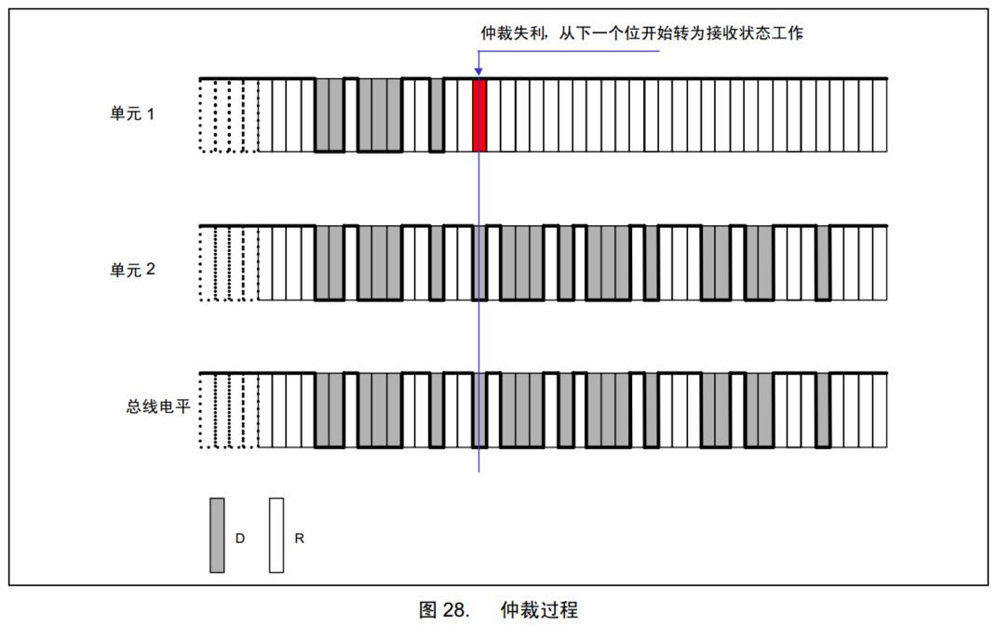
4
非破坏性仲裁过程
数据位从前到后依次比较，出现差异且数据位为1的设备仲裁失利

Slide 29
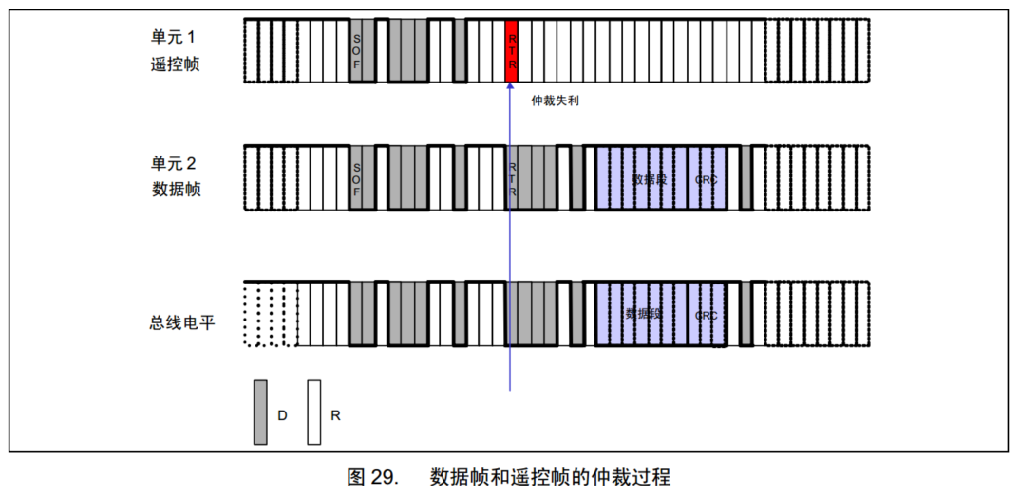
4
数据帧和遥控帧的优先级
数据帧的优先级高于遥控帧

Slide 30
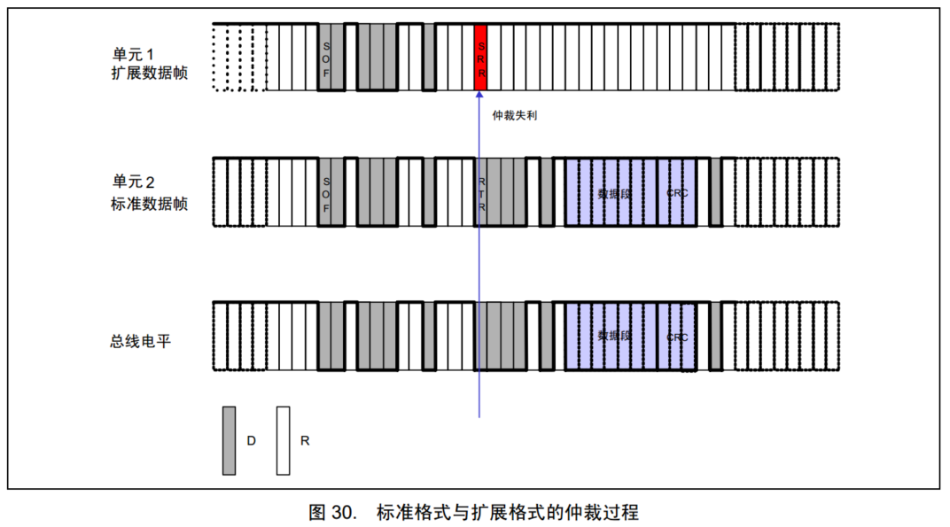
4
标准格式和扩展格式的优先级
标准格式的优先级高于扩展格式（SRR必须始终为1，以保证此要求）

Slide 31
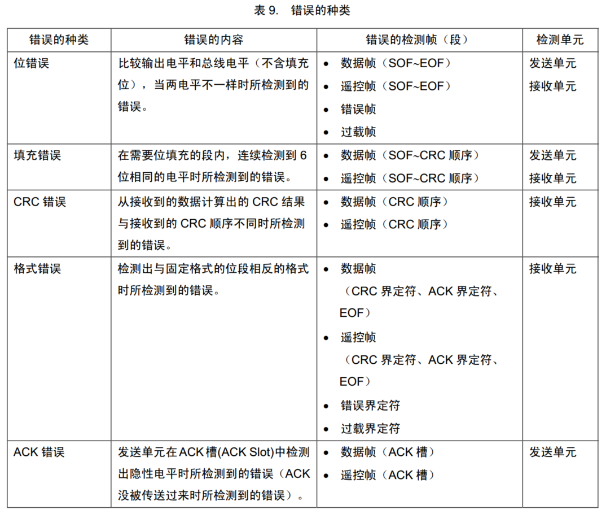
5
错误类型
错误共有5种： 位错误、填充错误、CRC错误、格式错误、应答错误

Slide 32
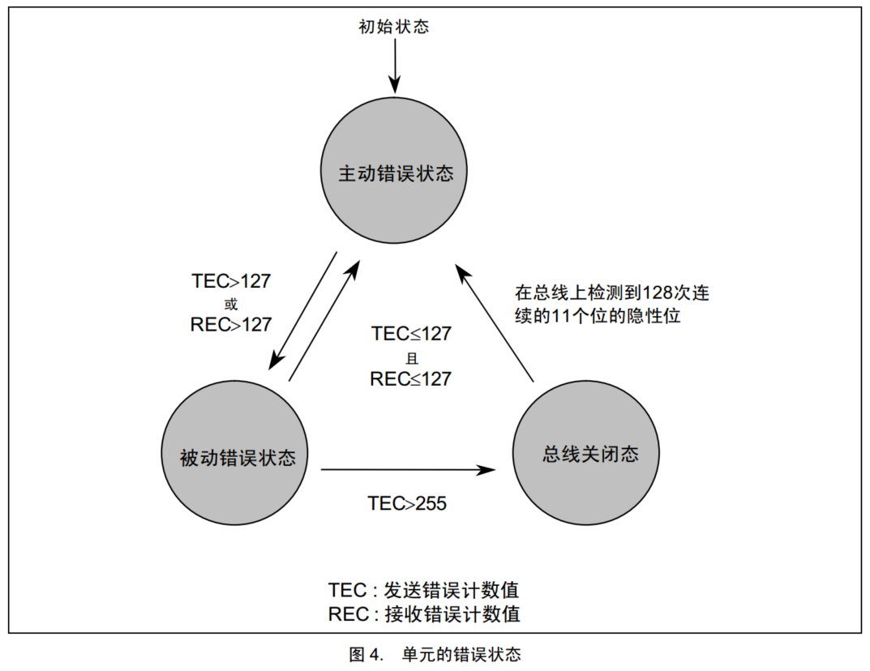
5
错误状态
每个设备内部管理一个TEC和REC，根据TEC和REC的值确定自己的状态
主动错误状态的设备正常参与通信并在检测到错误时发出主动错误标志
被动错误状态的设备正常参与通信但检测到错误时只能发出被动错误标志
总线关闭状态的设备不能参与通信

Slide 33
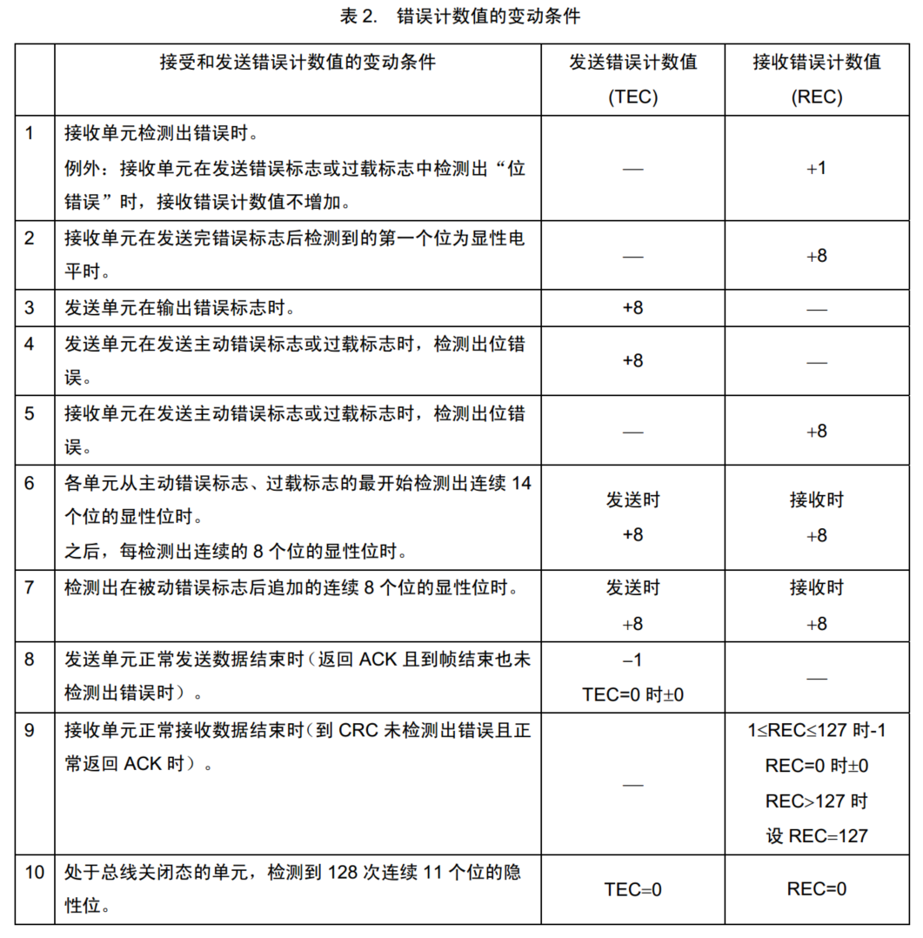
5
错误计数器

